Slide 1
Нақты уақыт жүйелеріне кіріспе. Нақты уақыт жүйесінің негізгі ұғымдары.

Slide 2
НАқты уақыт жүйесі
Нақты уақыт жүйесі (Система реального времени; realtime system) — уақыттың нақты өлшемінде ақпаратты өндеуге арналған есептеуіш жүйе.
Нақты уақыт деп сандық харастеристика, яғни оқиғалардың кезекпен сипатталатын салыстырмалы, сапалы характеристикасын анықтайтын логикалық уақыттан басқа ,нақты физикалық сағатпен өлшенген болуы мүмкін оқиға.
Егер бұл жүйе жұмысының сипаттамасына сандық уақыт характеристикасы керек болса, онда жүйе нақты уақыт режимінде жұмыс істейді деп айтылады.

Slide 3
НУЖ характеристикалары
НУЖ процесстері келесідей характеристикалар мен шектеулерге ие болуы мүмкін:
дедлайн (англ. deadline) — қызмет көрсетудің критикалық мерзімі, яғни белгілі бір жұмыстың аяқталуы тиіс шеткі уақыты;
латенттілік (англ. latency) — системаның ішкі оқиға (тапсырмаларға) үн қату уақыты (кідіріс уақыты);
джиттер (англ. jitter) — кідіріс уақыты мәндерін шашу. Джиттерді екі түрге бөлуге болады: Қосылу/ұшу джиттері (англ. release jitter) — процесстің іске қосылүға дайын болуы мен іске қосылу уақыттарының периоды және шығыс джиттері (англ. output jitter) — процесс аяқталуы бойынша орын алған кідіріс.

Slide 4
Нақты Уақыт оқиғалары
Нақты уақыт оқиғалары 3 категорияның біреуіне тиісті болады:
Асинхронды оқиға — толықтай болжанала алмайтын оқиғалар. Мысалы, абонентке хабарласу, телефондық станциялар.
Синхронды оқиғалар — белгілі жиілікпен орындалатын, болжаныла алатын оқиғалар. Мысалы, аудио және видео шығысы.
Изохронды оқиғалар — жиі орын алатын оқиғалар (асинхронды түрі), уақыт интервалы кезінде жүзеге асады. Мысалы, мультимедиалық қолданбалыларда аудиопоток деректері видеопоток мағлұматтарына сәйкес керекті уақытта келуі қажет

Slide 5
Нақты уақыт жүйелірінің қолданылуы
Технологиялардың дамуымен нақты уақыт жүйелері өз қолданысын әртүрлі сфераларда тапты. Әсіресе нақты уақыт жүйелері өнеркәсіпте кең ауқымды қолданылады, соның ішінде технологиялық басқару системаларында, автоматты өнеркәсіп жүйелерінде, SCADA-системаларында, өлшеу құрылғыларында, роботехникада. Медицинадағы қолданысын айтатын болсақ: томография, радиотерапия аппаратурасы, прикроватты мониторинг. НУЖ компьютерлік перефириялық құрылғыларда енгізілген, телекоммуникациялық құралдар, тұрмыстық техникаларда: цифрлік камералар, кабельді модемдер, видеоконферециялар жүйелері, интернет-телефонияда.

Slide 6
Ядро және нақты уақыттағы операциялық жүйелер.

Slide 7
нақты уақыттағы операциялық жүйелер
Нақты уақыттағы операциялық жүйе - негізгі бағыты - белгілі аппараттық құрылғыда нақты уақыт жүйе жұмысы үшін функциялардың жеткілікті жыйынтығы мен қажеттілігін қанағаттандыратын операциялық жүйе типі.
Unix редакцияда келесі ерекшеліктері анықталады:
Операциялық жүйедегі нақты уақыт - бұл операциялық жүйенің белгілі уақыт арасында қажетті сервис дәрежесін қамтамасыз ету қабілеті.
Ең жақсы OCPB барлық сценариядағы жүктерді оған қоса бір уақыттағы үзілістер мен ағындарды орындауда болжалды мінезін-құлыққа ие.

Slide 8
нақты уақыттағы операциялық жүйелер
Нақты уақыттағы операциялық жүйелерді басты 2 турге бөледі:
Нақты уақыттағы қатты жүйелер
Нақты уақыттағы жұмсақ жүйелер
Ең қатерлі жағдайларда процесстің орындалу уақытын қамтамасыз ете алатын операциялық жүйе нақты уақыттағы қатты жүйее деп аталады.
Нақты уақыттағы жұмсақ жүйе – орындалу уақытын орташа жағдайларда толықтай қамтамасыз ететін жүйе.

Slide 9
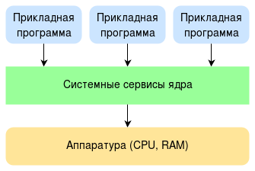
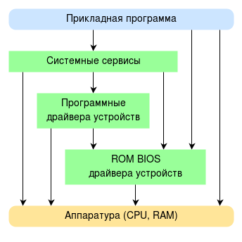
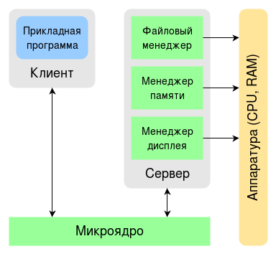
Нақты уақыттағы операциялық жүйелердің архитектурасы
Монолитная архитектура
Уровневая (слоевая) архитектура
Архитектура «клиент–сервер»

Slide 10
Архитектура
Өзінің дамуында нақты уақыттағы операциялық жүйелер келесі архитектураларға сүйенген:
Монолитті архитектура
Деңгейлі (қабатты) архитектура
“Клиент-сервер” архитектурасы

Slide 11
Монолитті архитектура
Монолитті архитектура
Бұл архитектурада ОЖ модульдер жиынтығындай танылады, олар өздерінің арасында ядро системасында жұмыс атқарып, қолданбалы программалық жабдықтауға аппаратураға қатынас орнатуын кіріс интерфейс көмегімен жүзеге асырады.

Slide 12
Деңгейлі (қабатты) архитектура
Деңгейлі (қабатты) архитектура
Қолданбалы жабдықтама аппаратураға доступты тек ядро системалары мен сервистері арқылы емес, сонымен қатар тікелей доступқа да шыға алады. Монолитті архитектурадан айырмашылығы -бұл архитектура системасының реакцияларын болжаудың үлкендігі, соның арқасында қолданбалылар аппаратураға тезірек шыға алады. Бұл система кемшілігі – көпмәселеліктің (многозадачность) болмауы.

Slide 13
Ядро сипаттамалары
RTOS ядросы қолданбалы бағдарламалық жасақтамадан процессордың (бірнеше процессорлар) техникалық құрылғыларының ерекшелігі мен байланысты жабдықты жасыратын ОЖ-нiң аралық деңгейінің жұмыс істеуін қамтамасыз етеді.
Негізгі қызметтер
Таймерді басқару. Ендірілген жүйелер тапсырманы орындау уақытына қатаң талаптар қойғандықтан, RTOS ядросы тапсырманы орындау уақытын бақылау үшін таймерді басқаруды қамтамасыз ететін қызметтер тобын қамтиды. Бұл қызметтер әртүрлі уақыт аралығын (1 және одан жоғары) өлшейді және орнатады, уақыт аралықтары аяқталғаннан кейін үзілістер және бір реттік циклдық дабылдарды жасайды.

Slide 14
Негізгі қызметтер
Тапсырмалар мен синхрондау арасындағы өзара әрекеттесу. Осы топтың қызметтері ақпарат алмасуға және оның қауіпсіздігін қамтамасыз етуге мүмкіндік береді. Олар сондай-ақ бағдарлама фрагменттерінің тиімділігін арттыру үшін өз жұмыстарын үйлестіруге мүмкіндік береді. Егер бұл қызметтер RTOS-тің ядросынан алынып тасталса, міндеттер зақымдалған ақпаратты алмастыра бастайды және көрші тапсырмалар жұмысына кедергі келтіруі мүмкін.
Кіріс-шығыс құрылғысын басқару. Бұл топтың қызметтері көптеген енгізілген жүйелерге тән көптеген құрылғы драйверлерімен өзара әрекеттесетін бірыңғай бағдарламалық интерфейстің жұмысын қамтамасыз етеді.

